Slide 1
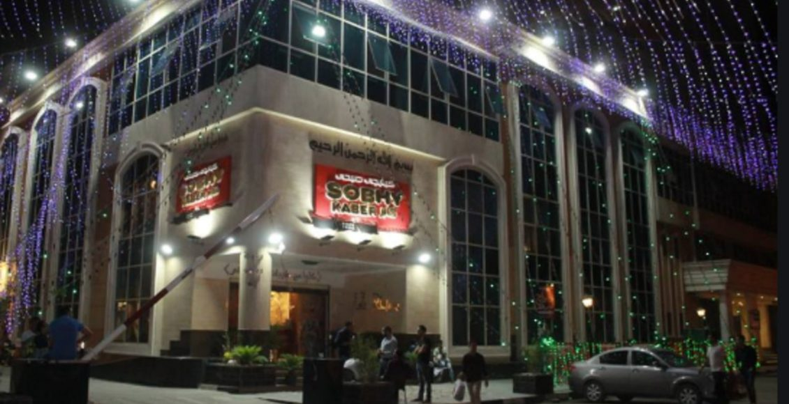
- اشتهر هذا المطعم بعد إقفال مطعم “البرنس” المشهور. يقع في روض الفرج في حي شبرا الشهير. أفضل ما يقدمه “صبحي كابر” هو طبق الكبدة والسجق المشوي، وطبق الملوخية. يقدمها أمام الزبون ويضيف “الطشة”، كمن يقوم بعرض في السيرك، وهذا ما أعجب حلمي، الذي يقول إن “المكان سيئ نوعاً ما نظراً لضيقه، والخدمة ضعيفة، إلا أن لذة الأكل تنسي الزبون كل ما هو سيئ”. أما الأسعار فهي في متناول الجميع، تبدأ من عشرات الجنيهات وتصل إلى 50 بحسب الأصناف المطلوبة، (ما يعادل 3 إلى 6 دولارات).
نبذه عن المكان
صوره مطعم صبحي كابر
لوكيشن
https://www.google.com/maps/place/Sobhy+Kaber/@30.0771194,31.2430442,15z/data=!4m9!1m2!2m1!1z2LXYqNit2Yog2YPYp9io2LEg2LHZiNi2INin2YTZgdix2Kw!3m5!1s0x145840f14d35e3ff:0xeeec3f07fb27caf8!8m2!3d30.0702365!4d31.2339435!15sCiPYtdio2K3ZiiDZg9in2KjYsSDYsdmI2LYg2KfZhNmB2LHYrFolIiPYtdio2K3ZiiDZg9in2KjYsSDYsdmI2LYg2KfZhNmB2LHYrJIBE2VneXB0aWFuX3Jlc3RhdXJhbnQ
y | x
31.234203656354882 | 30.071177283542617

